Slide 1
Требования к оформлению научно-исследовательской работы

Slide 2
Структура научно-исследовательской работы
Оформление текста
Оформление формул, табличного и иллюстративного материала
Оформление списка использованной литературы
Полный состав научно-исследовательской работы на соревнование СЗФО
Особенности оформления демонстрационных материалов

Slide 3
Основные элементы научно-исследовательской работы
(научной статьи)
        титульный лист;
        оглавление;
        введение;
        главы основной части (теоретическая и практическая);
        заключение;
        список литературы;
        приложение.

Slide 4
Титульный лист
IX Региональное соревнование «Будущее Севера. ЮНИОР»
Содержание и разведение мадагаскарских шипящих тараканов
в условиях инсектария
Автор: Амелин Владимир Юрьевич,
ГОУ ДОД МОДРТДиЮ «Лапландия»,
7 класс
Научный руководитель:
Огурцова Галина Игорьевна,
педагог д/о ГАОУМОДОД
«МОЦДОД «Лапландия»
Мурманск
20011

Slide 5
Оглавление
ВВЕДЕНИЕ ………………………………………………………………………………....3
ГЛАВА I. БИОЛОГИЯ МАДАГАСКАРСКИХ ШИПЯЩИХ ТАРАКАНОВ…..………4
1.1. Характеристика отряда таракановые (Blattidae)…………………………………....4
1.2. Характеристика семейства перисфиды (Perisphaeriida)……………….....................5
ГЛАВА II. ПРАКТИЧЕСКОЕ ИССЛЕДОВАНИЕ ОСОБЕННОСТЕЙ
СОДЕРЖАНИЯ И РАЗВЕДЕНИЯ МАДАГАСКАРСКИХ ШИПЯЩИХ
ТАРАКАНОВ В УСЛОВИЯХ ИНСЕКТАРИЯ …………………………………….…….6
2.1.Создание оптимальных условий для мадагаскарских тараканов,
приближенных к естественным…………………………………………………………….7
2.2. Развитие личинки мадагаскарского таракана……………………………..........…..8
2.3. Изготовление поилки и увлажняющего устройства
(два в одном) для мадагаскарских тараканов………………………….………………….8
ЗАКЛЮЧЕНИЕ……………………………………………………………………….…….9
СПИСОК ЛИТЕРАТУРЫ………………………………………………………………....10
ПРИЛОЖЕНИЯ………………………………………………………………………..…..11

Slide 6
Введение
Обосновывается актуальность выбранной темы исследования:
обоснование актуальности направления исследования;
обоснование практической значимости;
обоснование научной значимости.
Во введении дается краткая информация о замысле исследования,
включающая в себя:
характеристику объекта, предмета исследования;
цель, задачи;
описание гипотезы исследования;
методы исследования;
описание экспериментальной базы исследования.

Slide 7
Основная часть
Теоретическая часть:
история и теория исследуемого вопроса;
критический анализ литературы;
позиция автора.
Основное внимание в теоретической части уделяется исследованию и анализу теоретических основ и условий решения избранной проблемы.
Практическая часть:
посвящается описанию опытно-экспериментальной работы или опытной проверке рабочей гипотезы, обсуждению полученных результатов.
Она может завершаться методическими рекомендациями или описанием реализованной на практике методики эксперимента с анализом ее эффективности.

Slide 8
Заключение
обобщение основного смысла работы, ее итогов;
важнейшие выводы, к которым пришел автор;
раскрывается практическая значимость исследования, обосновывается возможность внедрения результатов работы, описываются дальнейшие перспективы исследования темы.

Slide 9
Список использованной литературы
Содержит библиографические описания использованных источников.
По нему можно судить о степени осведомленности исследователя в имеющейся литературе по изучаемой проблеме.
Должен включать в себя литературные источники, на которые есть ссылки в тексте.
Источники перечисляются в порядке упоминания в текст
работы.
В зависимости от типа источника его оформление имеет свои
технические особенности.
Образцы оформления основных видов публикаций
приводятся ниже.

Slide 10
Образец оформления литературных источников
Монография:
Пирогов Н.И. Избранные педагогические сочинения / Редкол.: М.И. Кондаков и др. — М.: Педагогика, 1985. — 493 с.
Статья в собрании сочинений:
Запорожец А.В. Психическое развитие ребенка // Избранные психологические труды в 2-х томах. - М.: Педагогика, 1986. - Т. 1. - С. 310-316.
Статья в периодическом издании:
Телегина Э.Д., Гагай В.В. Виды учебных действий и их роль в развитии творческого мышления младших школьников // Вопросы психологии. - 1986. - №1. - С. 47-53.
Сборник с редактором:
Проблема общения в психологии / Под ред. Б.Ф. Ломова. - М.: Наука, 1981.-250 с.
Статья из сборника:
Люблинская А.А. Проблемные действия в учебной деятельности как фактор умственного развития младших школьников // Обучение и развитие младших школьников. Материалы межреспубликанского симпозиума / Под ред. Г.С. Костюка. - Киев: Институт общей и педагогической психологии АПН СССР, 1970. - с. 17-20.
Сборник с составителем:
Воспитание детей в игре / Сост. А.К. Бондаренко. - М.: Просвещение, 1979. - 175 с.
Учебники и учебные пособия:
Педагогика: Учебное пособие для студентов педагогических вузов и педагогических колледжей / Под ред. П.И. Пидкасистого. - М.: Педагогическое общество России, 1998. - 640 с.

Slide 11
Приложение
Представляет собой анкеты, протоколы наблюдений, схемы, диаграммы, таблицы, рисунки, фотографии и др.
Оформляется на отдельных листах, причем каждое из них должно иметь тематический заголовок и в верхнем правом углу надпись «Приложение» с указанием его порядкового номера: «Приложение 1», «Приложение 2» и т.д. Нумерация страниц приложения продолжает общую нумерацию страниц основного текста. Каждое приложение следует начинать с новой страницы.
Связь основного текста с приложением осуществляется через ссылки, которые употребляются со словом «смотри»; оно обычно сокращается и заключается вместе с указанием приложения в круглые скобки, например: (см. Приложение 1).

Slide 12
Оформление таблиц
Приложение 1
Таблица 1
Зоны природной радиации
Пониженная зона |  | Умеренная зона
мЗв/год | мкР/час | мЗв/год | мкР/час
0,6 | 6,8 | 0,6-0,9 | 6,8-10,3

Slide 13
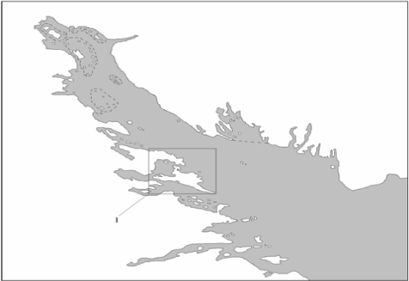
Оформление иллюстративного материала
4
Ковдский
п-ов
Залив
Бабье
Море
13
11
16
18
14
9
I
22,,23
19
2
21
7
5
3
6
12
17
8
1
20
ББС МГУ
10
о. Великий
Рис. 1. Район исследований: 1. – оз. Малое Кумяжье.; 2. – оз. Большое Кумяжье; 3. – оз. Огородное; 4. – оз. Окуневое; 5. – оз. Большое Жердяное; 6. – оз. Лобанишное; 7. – оз. Клюквенное; 8. – оз. Скопы; 9. – оз. Малое Жердяное, 10 - оз. Большое Еремеевское; 11 – оз. Морцы; 12 – оз. Малое Еремевское.

Slide 14
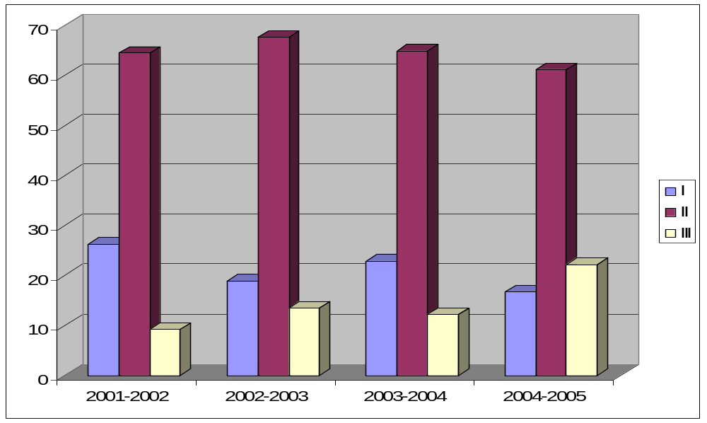
Оформление иллюстративного материала
Диаграмма 1
Уровень заболеваемости учащихся в средней школе № 4
пос. Умба (данные представлены в процентах)

Slide 15
Общие требования к оформлению
Текст набирается шрифтом New Times Roman, 12 кеглем через двойной (полуторный) межстрочный интервал.
Поля: по 20 мм.
Номера страниц печатаются в правом верхнем углу страницы.
Титульный лист не нумеруется, но включаются в общую нумерацию.
Формулы вписываются черной пастой либо впечатываются на компьютере.
Объем работы - 20 страниц, включая 10 страниц приложения.

Slide 16
Ссылки в тексте
Могут использоваться квадратные скобки, в которых указывается порядковый номер цитируемого источника в списке литературы.
Образец:
[19, с. 127] - означает ссылку на страницу 127 источника под номером 19;
[там же] - ссылка на тот же источник, данный, как правило, на этой же странице выше, и ту же страницу, если она была указана;
[там же, с. 37] - если страница другая, то ссылка имеет такое оформление.
Ссылки могут быть пронумерованы и оформлены внизу страницы традиционным способом как сноски.
1. Алябьева Н.В. Теория и методика физического воспитания и спорта. – Мурманск, 2004. – С. 22.

Slide 17
Полный состав комплекта материалов
краткая аннотация;
аннотация;
план исследований;
дневник регистрации данных;
научная статья;
электронная презентация работы;
сопровождающие материалы.
для юниоров:
аннотация (не обязательно);
научная статья;
сопровождающие материалы.

Slide 18
Краткая аннотация
Краткое описание работы, написанное простым, понятным языком, с указанием элементов новизны проведенных исследований и полученных результатов. не более 10 строк по объему.
Оформление: вверху посередине страницы указывается название проекта, ФИО автора, город, учебное заведение, класс. Затем посередине печатается заголовок: «Краткая аннотация», идет текст краткой аннотации.

Slide 19
Лишайники как биоиндикаторы качества воздушной среды города Мончегорска
  Автор: Шевякова А.А.,
  Россия, Мурманская область, г. Мончегорск,
  СОШ № 5 имени О.И. Семенова-Тян-Шанского,
  11 класс
  Краткая аннотация
  Используя комплексный подход к изучению влияния загрязняющих веществ на основные индикаторы атмосферы- лишайники, удалось выявить изменение химического состава, видового разнообразия и проективного покрытия эпифитных лишайников, а также дать оценку состояния лесных фитоценозов в зоне деятельности комбината «Североникель». При оценке уровня аэротехногенного загрязнения в г. Мончегорске и его окрестностях был применен очень удобный, аккуратный, не требующий финансовых затрат и эффективный метод биоиндикации.
  Новизна проведенного лихеноиндикационного исследования заключается в выявлении в пределах города 4 зон с различным уровнем развития лишайников, что позволило провести экологическое зонирование территории г. Мончегорска и сделать прогноз экологической обстановки в городе.

Slide 20
Аннотация
Наиболее важные сведения о работе, в том числе цели и
задачи, методы исследования, применяемые методики,
полученные результаты, выводы.
Объем не менее 20 строк машинописного текста, но не более
1 страницы.
Оформление: вверху посередине страницы указывается
название проекта, ФИО автора, город, учебное заведение,
класс/курс.
Затем печатается посередине заголовок: «Аннотация», идет
текст аннотации.

Slide 21
Содержание и разведение мадагаскарских шипящих тараканов
в условиях инсектария
Автор: Амелин В. Ю.
Россия, Мурманская область, г. Мурманск, ГАОУМОДОД «МОЦДОД «Лапландия»
7 класс
Аннотация
Актуальность данной работы состоит в том, что в настоящее время возрос интерес к содержанию экзотических животных, в частности насекомых,
которые являются интересным объектом для наблюдения в домашних и лабораторных условиях.
Цель: выявить особенности содержания и разведения мадагаскарских шипящих тараканов в искусственно созданных условиях инсектария
Задачи:
изучить условия содержания и разведения мадагаскарских шипящих тараканов;
создать оптимальные условия для тараканов, приближенные к естественным;
выяснить особенности пищевого рациона мадагаскарских тараканов;
пронаблюдать поведенческие особенности тараканов при приёме пищи;
выявить влияние температуры и влажности воздуха, недостатка воды на жизнедеятельность тараканов в условиях инсектария;
пронаблюдать развитие личинки мадагаскарского таракана;
выяснить степень выживаемости мадагаскарских тараканов при использовании инсектицидных средств;
разработать эскиз и изготовить безопасную поилку - увлажнитель для тараканов.
Методы и приёмы:
информационно – познавательный
исследовательский
диагностический
метод сравнения
разработка эскиза поилки-увлажнителя для мадагаскарских тараканов
Полученные данные: в инсектарии созданы условия, приближенные к естественным, при которых тараканы активны и хорошо размножаются, проведен ряд наблюдений и опытов. Изготовлена безопасная поилка - увлажнитель для тараканов по разработанному эскизу.
Выводы: в результате работы установлено:
тараканы мирные животные;
в питании предпочитают крабовые палочки, посыпанные витаминами «Компливит», булочку, смоченную в молоке, зелёный салат, красный болгарский перец, сухие листья малины и сухие корма для рыб;
на содержание и размножение мадагаскарских тараканов губительно влияют следующие факторы: низкая температура, низкая влажность, недостаток воды;
недостаток воды и сухость в инсектарии нельзя компенсировать сочными кормами;

Slide 22
План исследований
Содержание:
проблема исследования и гипотеза по ее решению;
подробное описание метода исследования либо плана проведения исследования;
библиография (не менее трех основных источников).
Оформление:
вверху посередине страницы указывается название проекта, ФИО автора, город, учебное заведение, класс;
затем печатается посередине заголовок: «План исследований», ниже идет текст.
Объем не более 4 страниц.
Листы скрепляются в левом верхнем углу.

Slide 23
Дневник регистрации данных
сведения о ходе научной работы;
данные по поиску литературных источников;
результаты текущих наблюдений, измерений и экспериментов;
календарь исследований;
другая важная информация для оценки значимости проекта.

Slide 24
Электронная презентация работы
Выполняется в программе Power Point.
Должна включать в себя:
название работы;
полные сведения об авторе и научном руководителе;
цель и задачи работы;
объект и предмет исследования;
методы, использованные автором;
в краткой форме - основные содержательные элементы исследования.
Должна отражать полученные результаты, выводы, рекомендации.
В презентацию рекомендуется включить для наглядности диаграммы,
схемы, таблицы, фотографии, помогающие раскрыть содержание
исследования.
Объем презентации – не более 20 слайдов.

Slide 25
Сопровождающие материалы
отзывы на исследовательскую (творческую) работу, рекомендации научных руководителей;
рекомендательные письма;
справки о внедрении или использовании на практике результатов работы;
сведения, характеризующие творческую деятельность автора.

Slide 26
Дополнительные материалы
Проспект (буклет) работы.
Фотоальбом.
Видеофильм.
Рекламный видеоролик.
Электронная презентация работы.

Slide 27
Проспект (буклет) работы
раздаточный материал, оформленный в рекламно-информационном виде.
Проспект работы должен содержать:
основные сведения об авторе и научном руководителе;
краткое обоснование актуальности исследования;
цель и задачи работы;
гипотезу исследования;
методы исследования;
основные содержательные элементы работы;
полученные результаты;
выводы и рекомендации;
при необходимости графики, таблицы, диаграммы, формулы;
иллюстрируется фотографиями, рисунками, схемами.

Slide 28
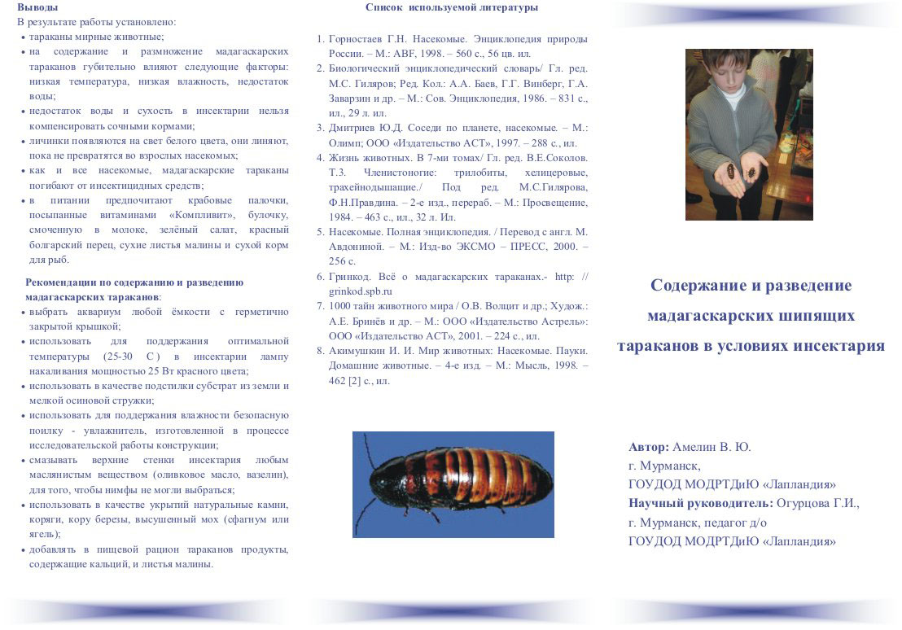

Slide 29
Фотоальбом наглядно иллюстрирует проведение
исследований и должен содержать пояснительные надписи.
Видеофильм может рассказывать:
о ходе исследований и работе над проектом;
об организации, где проводилось исследование;
о научных руководителях;
личных и научных интересах авторов.
Рекламный видеоролик может:
структурно совпадать с рекламным проспектом, буклетом;
быть посвящен объекту или предмету исследования;
служить наглядным примером использования творческого продукта.

Slide 30
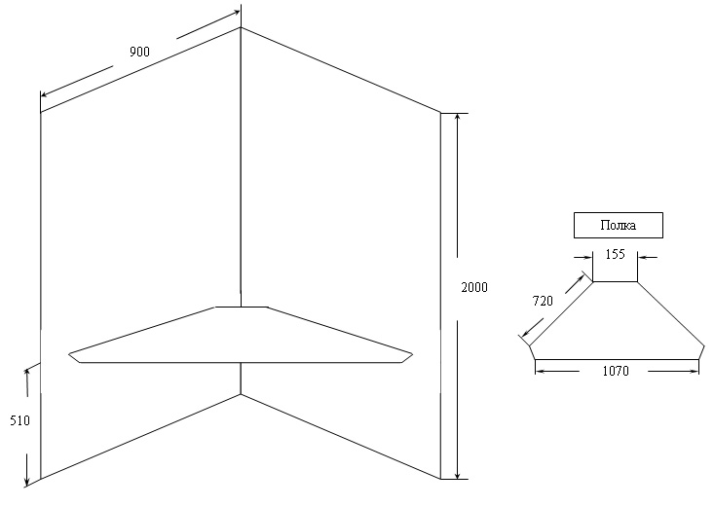
Схема выставочного стенда

Slide 31
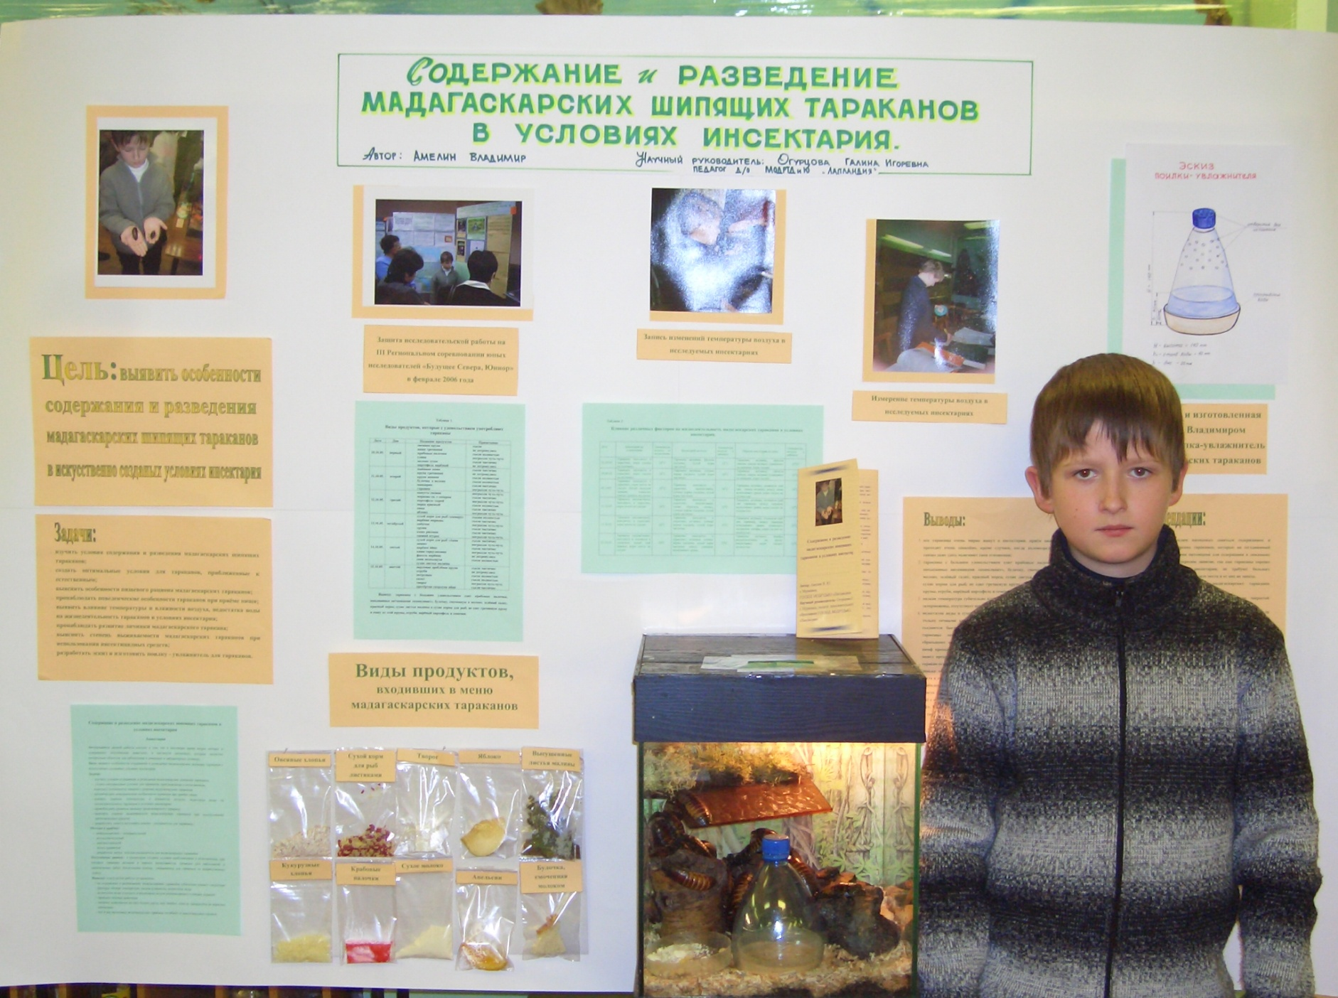

Slide 32
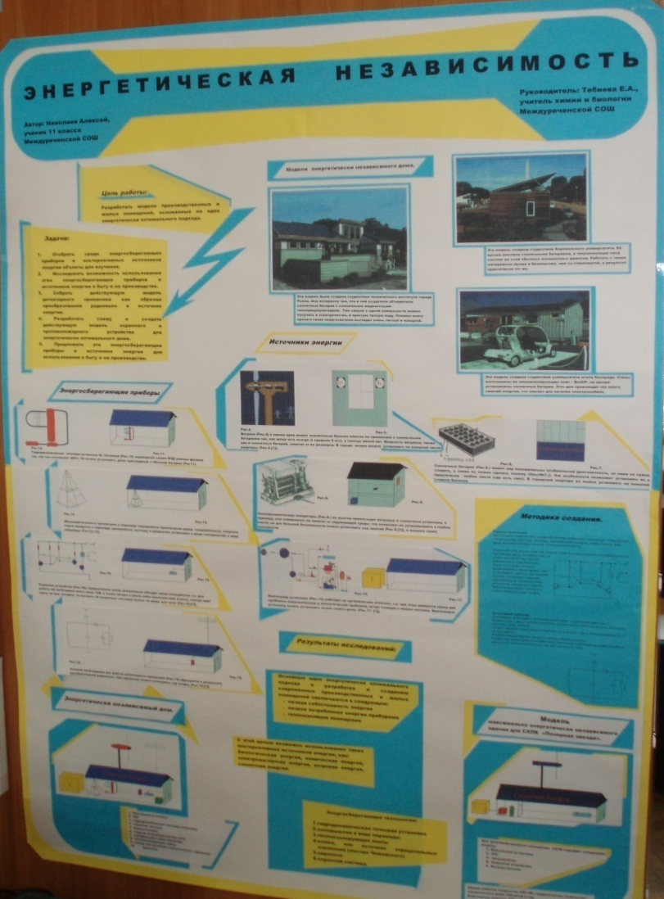
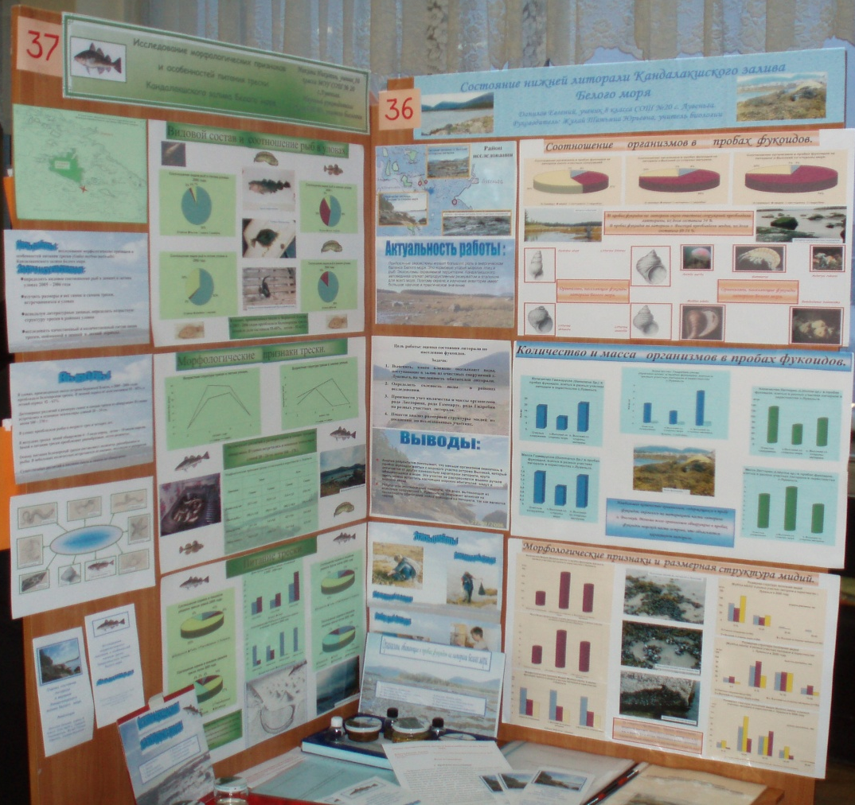
Оформление стенда

Slide 33
Спасибо за внимание!

